Slide 1
Today class eight students are welcome

Slide 2
Introduce of Teacher
Md. Abul Kashem
Asst : Teacher
Chakvarunia si alim madrasha.
Joypurhat.

Slide 3
Introduce of lesson
Class Eight
Sub: English 2nd part
Time:45 minite

Slide 5
Lesson Headlines
Articles

Slide 6
Learing result
1.What is articles?
2. What kinds of articles?
3.Uses Articles A, An, The, and x

Slide 7
A
Unite work

Slide 8
Question
What is articles?

Slide 9
Soulation
সাধারনত A AN, THE কে Article বলে?

Slide 10
Pair works
A, AN

Slide 11
Question
What kind Article?

Slide 12
Soulation
efinite
Article দুই প্রকার যেমনঃ
Definite Article
2. Idefinite Article
সাধারনত A , AN কে Definite article বলে?
THE কে Indefinite article বলে?

Slide 13
Group works
Uses The Article A, An The

Slide 14
Uses the article A
১।শুন্যস্থানের পরে word consonant দ্বারা শুরু হলে তার পূর্বে A বসে।
She is …A……… beautiful girl.
২।শুন্যস্থানের পরে word ইউ এর মত উচ্চারন হলে উহার পূর্বে A বসে।
This is ……A………University.
৩। BA ,BSS,BCOM,BBA, ইত্যাদী লিখা থাকলে ইহার পরে A বসে।
He is …A… Ba Student.
৪। Few, many, little, a lot of, good, many, great ইত্যাদী থাকলে তার পূর্বে A বসে।
……A…… Few person were present there.
One লিখা থাকলে তার পূর্বে A বসে।
I saw ……A… one eyed man.

Slide 15
Uses the article An
১।শুন্যস্থানের পরে word vowel দ্বারা শুরু হলে তার পূর্বে AN বসে।
You need to take ……An……Orange regularly.
2।H অক্ষরটি Consonant হওয়া সর্তেও যদি এর উচ্চারন হ এর মত না হয়ে
অ এর মত হয় তবে এর পূর্বে AN বসে।
He is ……AN….. Honest man.
3।MP, MBA,HSC,MSC, Mfel ইত্যাদী লিখা থাকলে তার পূর্বে AN বসে।
He is…AN……. MP.
৪। Quite, More, Such, But Rather Not থাকলে এর পরে AN বসে।
She is quite ……AN…. Important man.

Slide 16
Uses The article THE
১। ব্যক্তি, বস্তু, স্থানের নামের পূর্বে The বসে। …The……. Glass is clear. …The……. Girls are singing song.
২। জাতির নামের পূর্বে The বসে। …The….. Indians are friendly.
৩। রাস্তার নামের পূর্বে The বসে। He lives beside …The….. North brook Road.
৪। চন্দ্র, সুর্‍্য, নক্ষএ, দিগের পূর্বে The বসে।…The…. Sky is clear.
৫। সাগর, জাহাজ, সংবাদপএ, নদী, পর্বত,ঋতু, তারিখ,ধর্মগ্রন্থ, ইত্যাদী নামের পূর্বে The বসে। …The…. Padma is a big River.

Slide 17
Uses no (x) aricle
১।Allah, God একক সত্তা হলেও এর নামের পূর্বে কোনো Article ব্যবহ্‌ত হয় না। যেমনঃ ....X.... Allah is all in all.
২।Street, Avenue, Square এর নামের পূর্বে article বসে না।
যেমনঃ There are going to....X.... Grand trank Street.
৩।In, At ইত্যাদীর পরে Article বসে না।যেমনঃ He will come at...... Night.
৪।নামের পূর্বে Article বসে না। যেমনঃ...X.... Nazrul is favourite to me.
৫।Abstract Noun এর পূর্বে Article বসে না। যেননঃ...X.. Honesty is the best policy.
৬।Materials Noun এর পূর্বে Article বসে না।যেমনঃ..X...Iron is useful metal.
৭। Father, mother,baby, aunt,uncle,cook, nurse ইত্যাদীর পূর্বে Article বসে না। যেমনঃ ...X.... mother is coming.

Slide 18
Evulation
(A)We live in ago of......... Science.(b) Newspaper is.........Wonder of Modern Science. (c)Newspaper is ........... Which carrices news of(d)........... Whole World.It is such (e)......... Inportant thing that we can not go (f)..............single day without it.
X
THE
A
THE
AN
X

Slide 19
Home work
Fill in the gaps with appropriate articles put a X for Zero articles.
My mother is (a) ............. very religious.She always advises meto follow(b) .........pathof truth and onesty. She bears(c).........good moral character. She is a very kind to (d).........poor.She is(e) ......... idel housewife.She takes great care of(f) ........ my education.

Slide 20
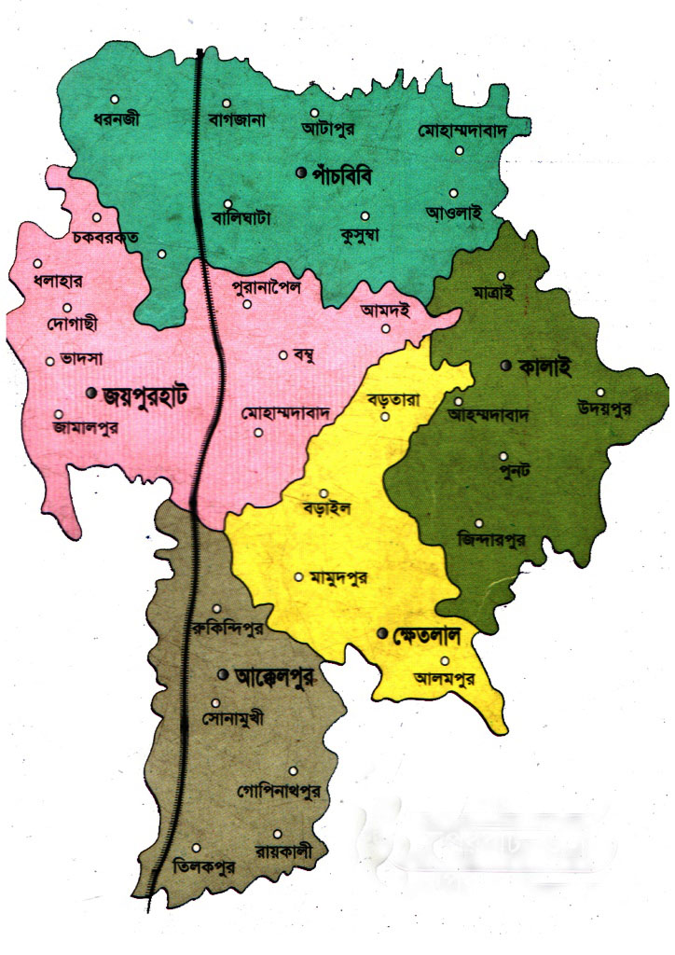
ধন্যবাদ
সবাইকে

